Slide 1
وسائل الاتصال التنموي:
لنشر مفهوم التنمية وتشجيع المجتمع في دفع عجلة التطور والتحضر في أي مجتمع فانهم بحاجة الى قنوات او وسائل الاتصال
وسائل الاتصال التنموي حسب نوع الاتصال :
وسائل اتصال جماهيري
ب/ وسائل الاعلام الحديث
وسائل اتصال جمعي
وسائل اتصال شخصية
ا/ وسائل الاعلام التقليدي

Slide 2
معاير اختيار الوسيلة المناسبة للاتصال التنموي:
المناسبة للفكرة
المناسبة للأهداف المتوقعة
مناسبة الوسيلة للقدرات الاتصالية للقائم بالاتصال
قدرة الوسيلة على إشباع حاجات الجمهور
مكانة الوسيلة وقوة تأثيرها بشكل عام
تكرار العرض

Slide 3
أنواع وسائل الاتصال التنموي وفقا للرموز المستخدمة:
1- وسائل الاتصال بالفعل
القدوة
المشاركة في المناسبات
التكريم
توفير خدمات تسهل السلوك

Slide 4

دور وسائل الاتصال التنموي في تنمية المجتمع
نشاط
ما هي الأهداف التنموية التي سيجنيها المجتمع من التسويق الاجتماعي ؟
(بحيث تلصقين أكبر عدد من الإجابات على الشجرة )

Slide 6
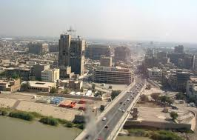
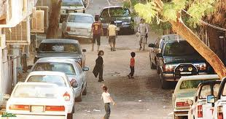
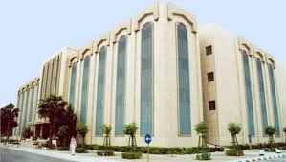
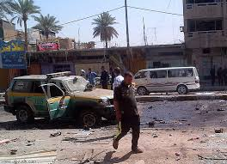

Slide 7
وسائل الاتصال غير اللفظي ( الرمز) :
يشمل الاتصال غير اللفظي : تعابير الوجه وحركات الجسم والديكور و الرسوم المجسمات
والمظهر الخارجي ( الملابس) .
تقوم بإيصال الجزء الاكبر من مفهوم التحضر ومظاهره في المجتمعات .
جمال العمران , المباني , الشوارع , جمال الديكور , التشجير , مظهر الناس بشكل عام ,
أسلوب تعاملهم مع الاخرين
( التبسم , البشاشه)
المجسمات الجمالية تنشر مفاهيم معينة تساهم في تنمية المجتمع.

Slide 8





Slide 9
3- وسائل الاتصال اللفظي و الكتابي ( القول و الكتابة ) :
هي الوسائل التي تعتمد على اللفظ المنطوق والمكتوب في إيصال معاني تساهم في
عملية التنمية بمختلف الوسائل الشخصية و الجمعية والجماهيرية.
خطب , مؤتمرات , ندوات , العمل التطوعي , احترام القوانين
موحد
ممنهج
مخطط

Slide 10




من وسائل الاتصال اللفظي و الكتابي :
التعليم العام والعالي ( مهارات السلوك )
2- الخطب (دينية – اجتماعية )
3- النشرات و الكتيبات
4- الملصقات
5- التلفزيون
6- الإذاعة
7- المؤتمرات والندوات
8- المعسكرات و المخيمات (علمية –ثقافية – اجتماعية)
http://www.youtube.com/watch?v=k-xOw4RUDZU

Slide 11
8-المعسكرات و المخيمات ( المراكز الصيفية )
9- الحفلات و الملتقيات
10- المسرح
11- المسلسلات و الأفلام المتحركة
12- الصحف و المجلات
13- وسائل الإعلام الجديد
أ.قنوات اليوتيوب
ب. مواقع التواصل الاجتماعي (تويتر – فيس بوك وغيرها
ج. قنوات التواصل عبر الأجهزة الكفية : الواتس اب , واللاين و باث وغيرها .

